Slide 1
ΙΛΙΑΔΑ
ΡΑΨΩΔΙΑ Α΄
Στ. 245-306

Slide 2
ΤΕΛΕΥΤΑΙΑ ΣΥΜΒΟΛΙΚΗ ΕΝΕΡΓΕΙΑ ΑΧΙΛΛΕΑ: Εγκαταλείπει τη συνέλευση, πετώντας με οργή το σκήπτρο.
Τι δηλώνει αυτή η πράξη;

Slide 3
Η πράξη δηλώνει:
α)Την οριστική αποχώρηση του Αχιλλέα από τον στρατό των Αχαιών.
β)Την περιφρόνησή του προς τον θεσμό της δικαιοσύνης.
γ)Την περιφρόνησή του προς τη γενική συνέλευση, γιατί κανένας δεν εναντιώθηκε στην αυθαιρεσία του βασιλιά.
δ)Τη διαμαρτυρία και την περιφρόνησή του προς το βασιλικό αξίωμα του Αγαμέμνονα.

Slide 4
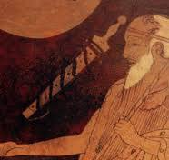
Ο ΝΕΣΤΟΡΑΣ

Slide 5
Η ΜΟΡΦΗ ΤΟΥ ΝΕΣΤΟΡΑ (247-254):
Ο μεγαλύτερος σε ηλικία βασιλιάς.
Σοφός και γαλήνιος με πείρα ζωής.
Με τους 7 στίχους που του αφιερώνει, ο ποιητής δείχνει τη συμπάθειά του σε αυτόν.
Γνώρισμά του η γλυκύτητα των λόγων του.
Η πλατιά παρουσίαση λειτουργεί ως επιβράδυνση.

Slide 6
Ο ΛΟΓΟΣ ΤΟΥ ΝΕΣΤΟΡΑ (255-285):
Ποιος είναι ο στόχος του;

Slide 7
Ο ΛΟΓΟΣ ΤΟΥ ΝΕΣΤΟΡΑ (255-285):
ΣΤΟΧΟΣ: Θέλει να τους συμβιβάσει και για να το πετύχει επισημαίνει:
Τη θλίψη των Αχαιών.
Τη χαρά των Τρώων, αν μάθαιναν για τη σύγκρουση.
Την πολεμική αρετή και τη φρόνηση των δύο αρχηγών (κολακεία).
Την ανάγκη να σεβαστούν τη γνώμη του, λόγω της ηλικίας και της πείρας του.
Το παράδειγμα των μυθικών ηρώων της Κενταυρομαχίας που δέχονταν τις συμβουλές του (αναδρομική αφήγηση που λειτουργεί ως επιβράδυνση).
Τα σφάλματα και των δύο καθώς και την αξία του καθενός. Ο Αγαμέμνονας αντλεί τη δύναμή του από τη βασιλική εξουσία που του χάρισε ο Δίας, ενώ ο Αχιλλέας από τη θεϊκή καταγωγή και την παλικαριά του. Βέβαια γίνεται αντιληπτό ότι η εξουσία που προέρχεται από τον Δία είναι πάνω από την αντρειοσύνη και τη θεϊκή καταγωγή του Αχιλλέα.

Slide 8
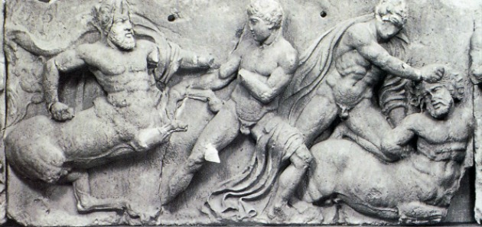
ΚΕΝΤΑΥΡΟΜΑΧΙΑ

Slide 9
Η ΑΠΑΝΤΗΣΗ ΤΟΥ ΑΓΑΜΕΜΝΟΝΑ
(286-292):
Ο Αγαμέμνονας κρίνει πως ο γέροντας είναι με το μέρος του.
Κατηγορεί ξανά τον Αχιλλέα για αλαζονεία, επειδή μιλά με απρέπεια στον ανώτερό του.
Υποτιμά ξανά την παλικαριά του Αχιλλέα.

Slide 10
Ο ΛΟΓΟΣ ΤΟΥ ΑΧΙΛΛΕΑ(293-304):
Δείχνει αδιαλλαξία, καθώς διακόπτει τον Αγαμέμνονα και αγνοεί τον Νέστορα.
Δηλώνει ότι δεν ανήκει πια στον στρατό των Αχαιών.
Δηλώνει πως παραχωρεί τη Βρισηίδα.
Για να μετριάσει την ταπείνωση της υποχώρησης, εκτοξεύει μια αβάσιμη κατηγορία για πρόθεση του Αγαμέμνονα να του αφαιρέσει κι άλλα λάφυρα απειλώντας να τον σκοτώσει, αν συμβεί αυτό.
Συμπέρασμα: Ο Αχιλλέας βρίσκεται σε σύγχυση, καθώς προσπαθεί να υλοποιήσει τις επιθυμίες της Αθηνάς και της Ήρας που είναι αντίθετες στη φύση του.

Slide 11
ΤΑ ΠΡΟΣΩΠΑ
ΝΕΣΤΟΡΑΣ: ρητορική ικανότητα, καλοπροαίρετη διάθεση, διορατικότητα, ικανότητα να ψυχολογεί τους αντιπάλους, διπλωματικότητα, πειστικότητα. Όμως η παρέμβασή του απέτυχε σε σύγκριση με της Αθηνάς που είχε προηγηθεί (μόνο οι εντολές των θεών γίνονται απόλυτα σεβαστές). Βέβαια, αυτό ήταν απαραίτητο για την οικονομία του έπους.
ΑΓΑΜΕΜΝΟΝΑΣ: τυφλωμένος από το πάθος του, επιθετικός προς τον Αχιλλέα, ευγενικός με τον Νέστορα.
ΑΧΙΛΛΕΑΣ: σε σύγχυση (η εντολή της Αθηνάς σε αντίθεση με την ηρωική του φύση), αμήχανος, αποδιοργανωμένος, από τη μια υποχωρεί στον Αγαμέμνονα κι από την άλλη τον απειλεί.

